Slide 1
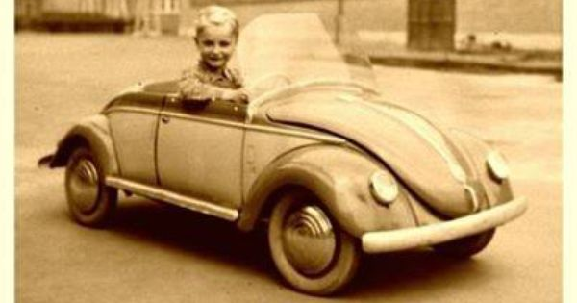


1ª Parte De 3
El
Vochito
1ª Parte De 3
____________________

Slide 2
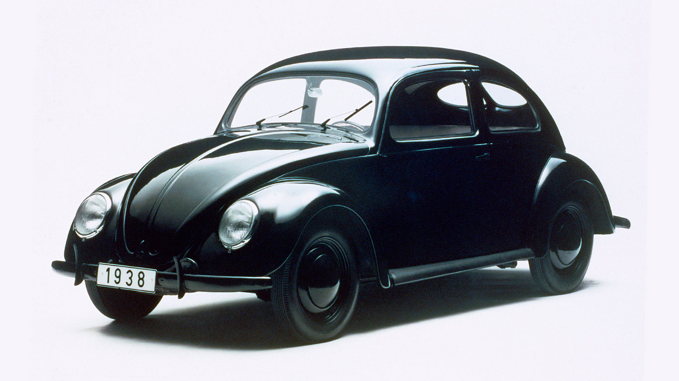

eaglenest8@hotmail.com
El
Vochito
1ª Parte De 3
____________________

Slide 3
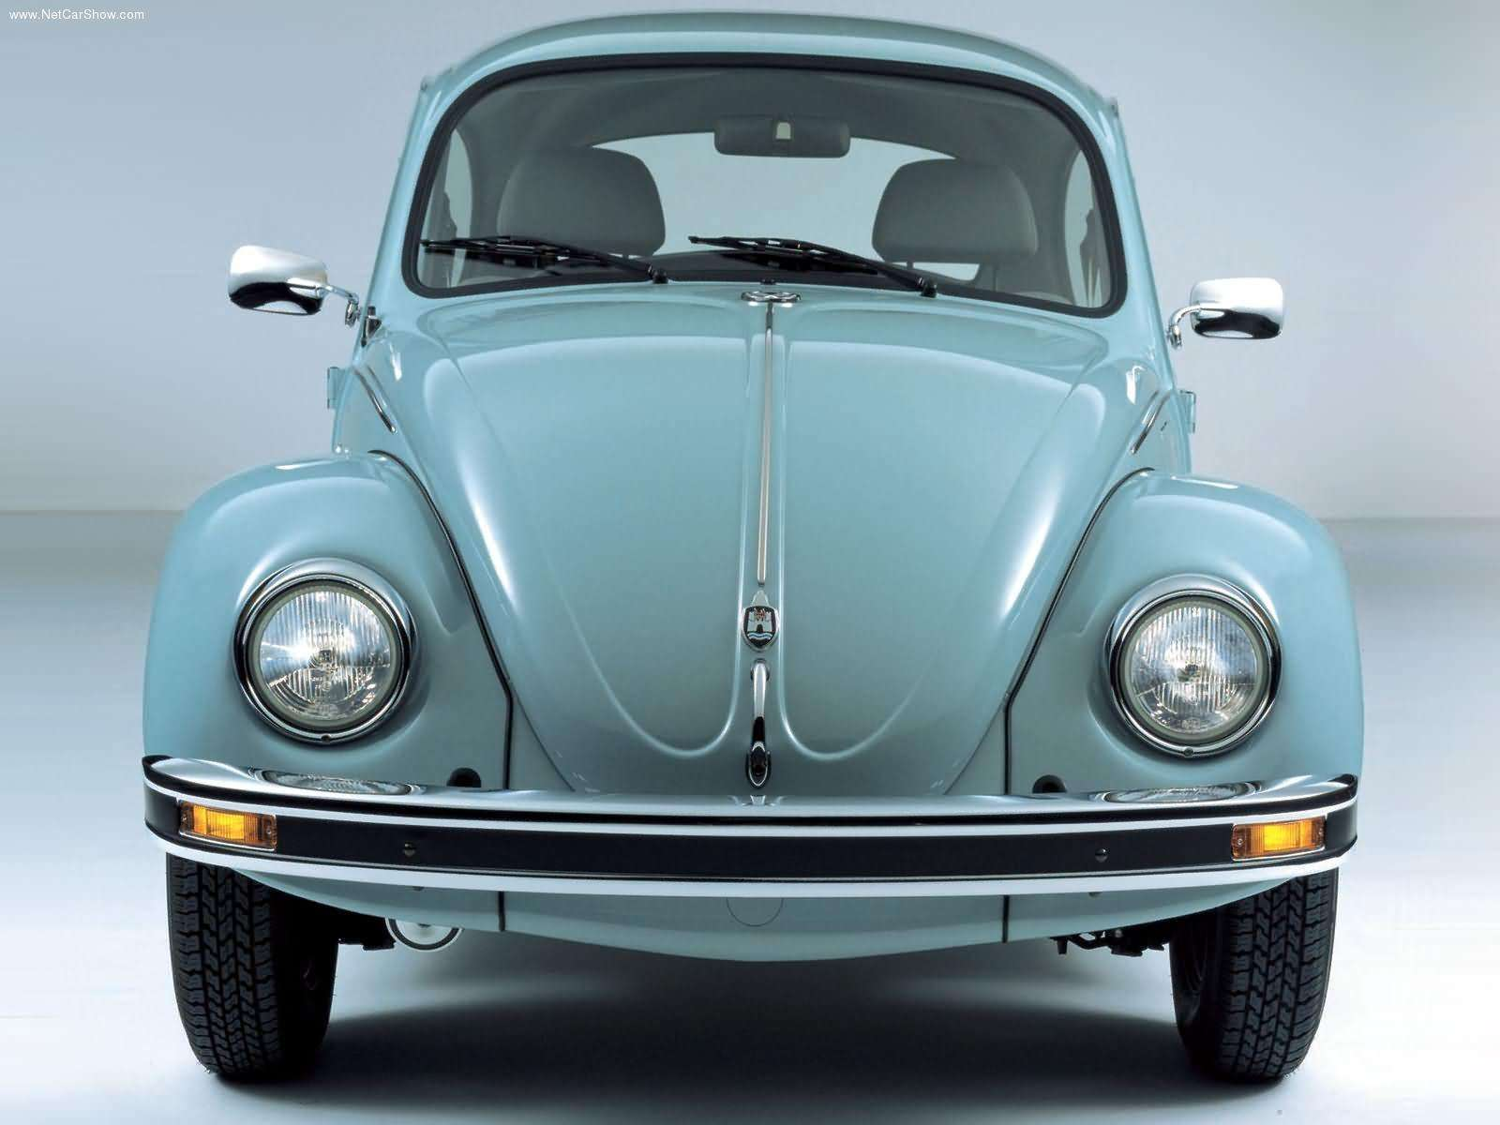
TEXTOS Por:
Ana Paula de la Torre Diaz
noviembre 23, 2016
Por algunos años México fue el único país
que continuó produciendo el querido “Vocho”
Este coche ocupa un lugar afable en la memoria de millones.

Slide 4
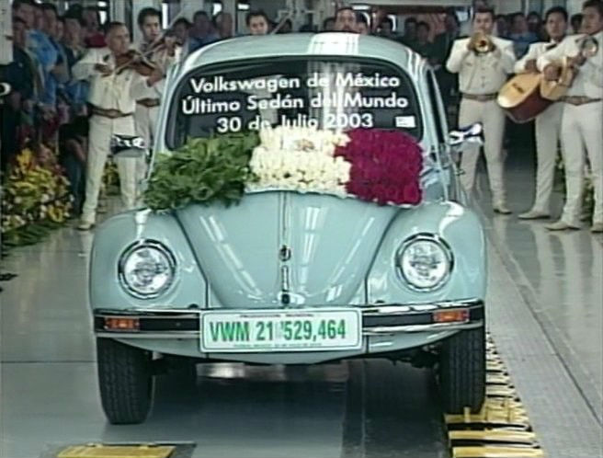
Cuando en el año 2003 se terminó de fabricar el último “Vocho” del mundo
(Con una producción de 5’ 529,464 unidades)
en la planta de Puebla, México,
un mariachi tocó canciones en vivo.
Pareciera una escena de comedia, pero es verdad…
el “Vocho” ha formado
parte importante
del imaginario Mexicano
desde la última mitad
del siglo XX.

Slide 5
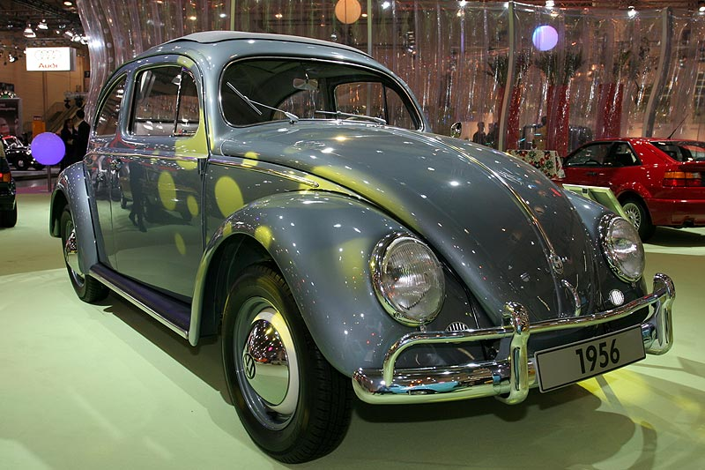
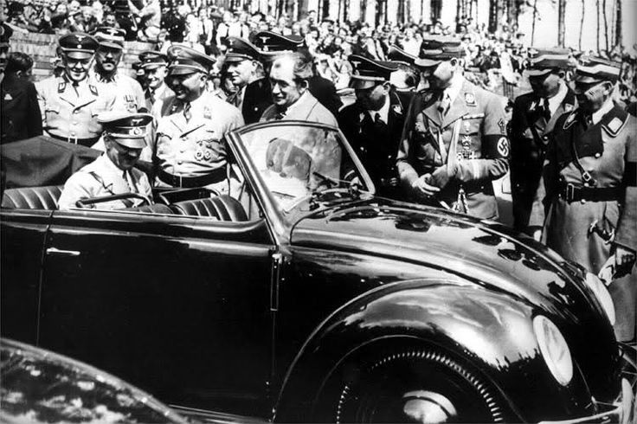
El “Vocho” (Volkswagen Sedán)
Con su enternecedora forma
de escarabajo pequeño,
siempre fuerte y “luchón”,
fue el coche del pueblo Mexicano.
Aún cuando Adolfo Hitler
lo haya concebido como
“el auto del pueblo Alemán”.

Slide 6
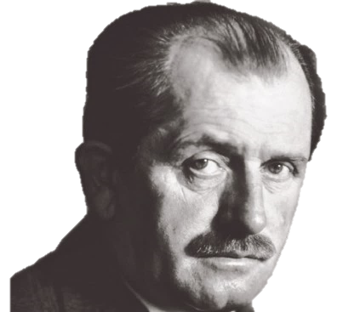
Su historia…
Fue creado por
el Checoslovaco
Ferdinand Porsche;
sus diseños sumaron
más de 380…
entre ellos el “Vocho”.

Slide 7
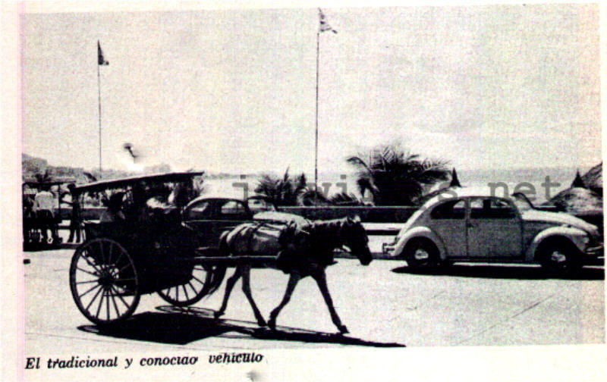
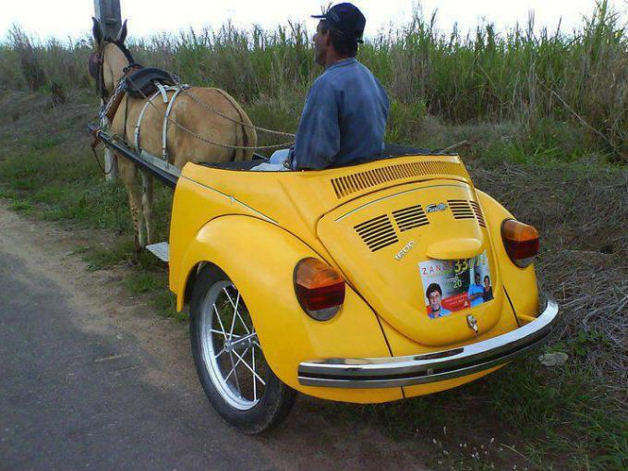
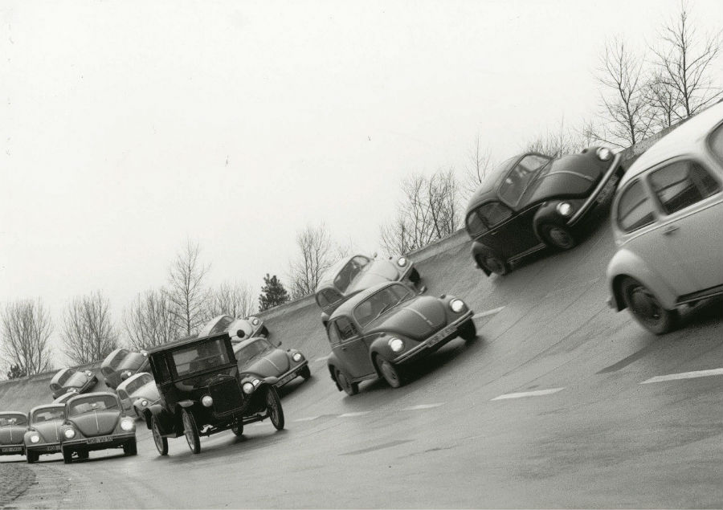
El Vocho llegó en un momento
en el que aún se usaban carretas
o el clásico modelo T de Ford.

Slide 8
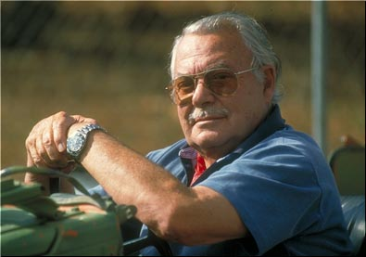
A México este coche llegó en 1954,
ese mismo año el príncipe Alfonso Von Hohenlohe
abrió el primer comercio de VW en la Ciudad de México
con el nombre de Distribuidora Volkswagen Central.
Las ventas ascendieron
de 618 vehículos en 1954
hasta 6,378 en 1963.

Slide 9
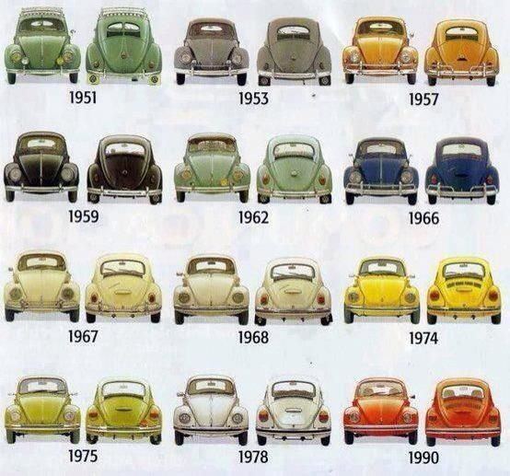
Mientras en 1978
dejó de producirse
el último “Vocho” en Alemania, no así en México,
donde no dejó de producirse hasta 25 años después.

Slide 10
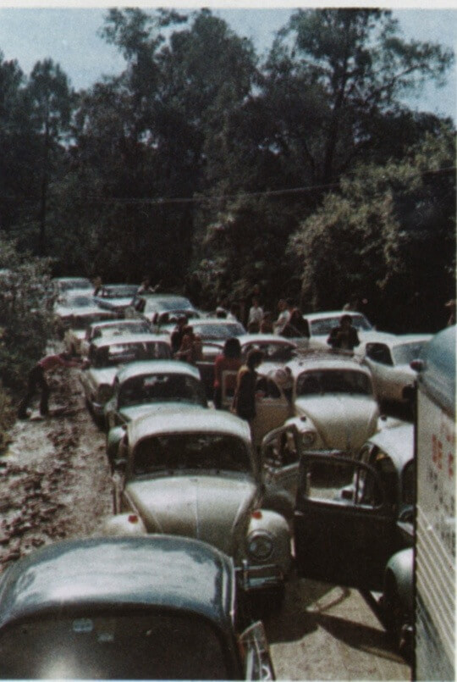
En los 50 años el “Vocho” se volvió
tan popular en México
que llegaron a producirse
hasta 1 millón 691 mil 542 unidades.
El Vocho fue parte del paisaje público
en el país durante décadas, un elemento más, tan familiar como las taquerías,
las “tienditas de la esquina”,
Y las personas mismas.
Vochos en el camino
para ir al legendario concierto
de Avándaro

Slide 11
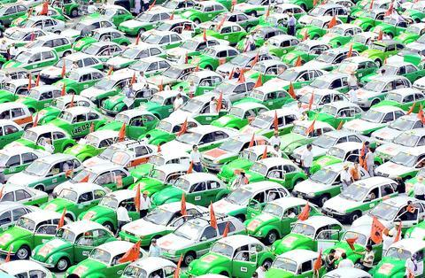
El clásico
y querido taxi-Vocho
de la Ciudad
de México.
Económico, duradero, ahorrador, simpático;
¿ha habido en la historia del mundo un coche tan democrático como este?

Slide 12
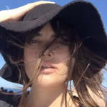
Textos: Ana Paula de la Torre Diaz
Editora en jefe de +DeMx.
Politóloga de carrera,
colabora para diversas publicaciones digitales como Pijama Surf.
Creadora del proyecto ciudadano yanostoca.com.
Y pintora ocasional

Slide 13
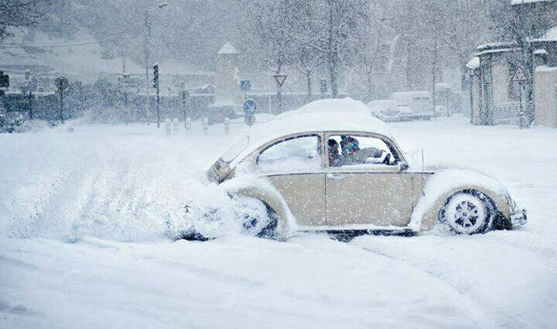

Imagenes y texto :
De la red
Música:
El vochito 1º Mix
Interprete:
Mariachi Vragas De Tecalitlan
Edición:
Eaglenest
Duración :
07 minutos
17 segundos
Chao
Auf wiedersehen
Au revoir
Hasta la vista
Pasenla Bien
___________________
eaglenest8@hotmail.com

Slide 14







12:00
¿Te ha gustado?
Puedes ver más entrando
Aquí
Además puedes recibir powerpoints en tu correo electrónico suscribiéndote aquí:

